Slide 1
Муниципальное бюджетное дошкольное образовательное учреждение муниципального образования город Краснодар «Детский сад комбинированного вида №112»
ОТЧЕТ ПО ПЕРВОМУ ЭТАПУ ИННОВАЦИОННОЙ ДЕЯТЕЛЬНОСТИ
ТЕМА ИННОВАЦИОННОГО ПРОЕКТА: ОРГАНИЗАЦИЯ РАБОТЫ ЦЕНТРА РАЗВИТИЯ СЕМЬИ В СИСТЕМЕ САМООРГАНИЗУЮЩЕГОСЯ РОДИТЕЛЬСКОГО СООБЩЕСТВА
Руководитель проекта:
Свиридова Виктория Александровна, заведующий

Slide 2
методологическое основание инновационного проекта
САМООРГАНИЗУЮЩАЯСЯ СИСТЕМА РОДИТЕЛЬСКОГО СООБЩЕСТВА
Сопровождение родителей обеспечивающее эффективное решение индивидуальных проблем воспитания и обучения
Как организовать образовательное взаимодействие с родителями, обеспечивающее эффективное психолого-педагогическое сопровождение семьи?

Slide 3
методологическое основание
ЦЕЛЬ ИННОВАЦИОННОЙ ДЕЯТЕЛЬНОСТИ
Разработать и апробировать систему педагогического сопровождения и поддержки родителей детей дошкольного возраста
ПРЕДМЕТ ИННОВАЦИОННОЙ ДЕЯТЕЛЬНОСТИ
Организация системы педагогического сопровождения и поддержки семьи
ОБЪЕКТ ИННОВАЦИОННОЙ ДЕЯТЕЛЬНОСТИ
Взаимодействие педагогов дошкольной образовательной организации с семьёй

Slide 4
комплекс организационных, диагностических, методических и аналитических задач
1
пилотный режим процесса деятельности Центра поддержки семьи
I
этап
2
формирование родительских групп
3
закрепление за группой педагога-куратора
4
разработка сценариев встреч с родителями
5
проведение педагогических конференций

Slide 5
проведение диагностики по выявлению запросов родителей и формирование групп
1
укрепление здоровья и физического развития ребенка
2
решение проблем психического развития ребенка
3
развитие мышления и речи ребенка дошкольного возраста
4
творческого развития и экспериментирования
5
подготовки к школе и познавательного развития

Slide 6
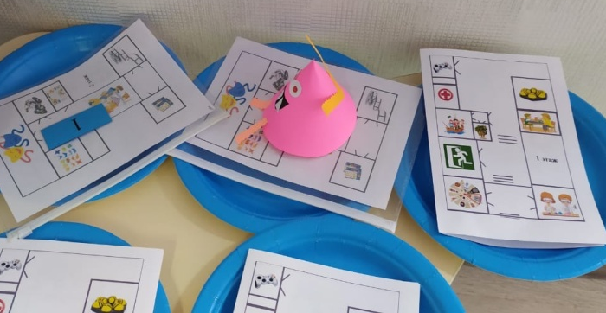
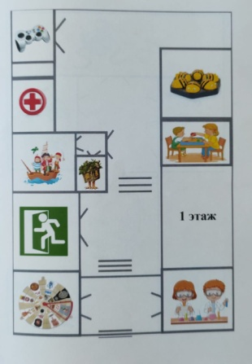
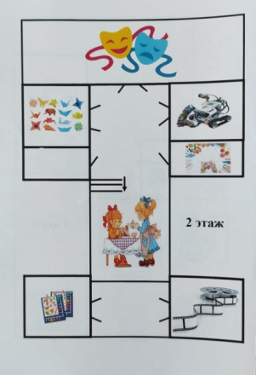
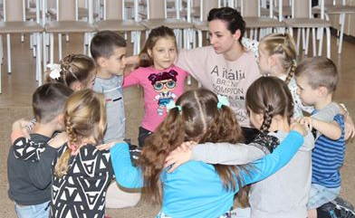
организация «Клубного часа»
Выбор
тематического направления ;
Подготовка
станций с различными тематическими заданиями
Разработка
схем движения по детскому саду или на территории;
- Дискуссия о правилах поведения
Проведение
мероприятия
(7-13 площадок
с различными практиками);
-Рефлексивный
круг

Slide 7
тематические «Клубные часы»
1
«Космическая экспедиция»; «Зимушка-Зима»
2
«День Победы»; «Профессии»
3
«Путешествие по правилам безопасности»
4
«Волшебный мир театра»; «Джунгли зовут»
5
«Цветочная феерия»; «Юные экологи»

Slide 8
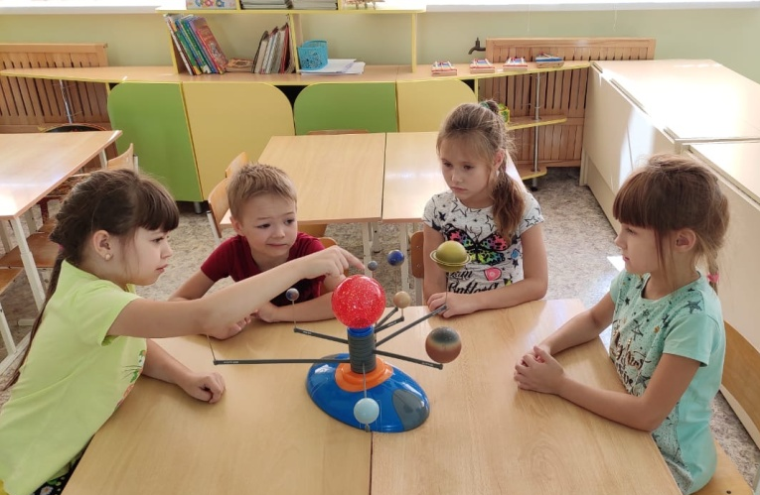
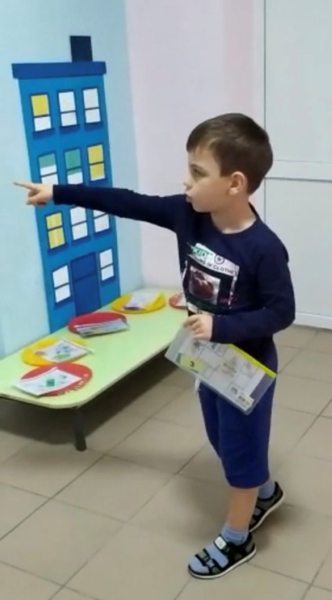
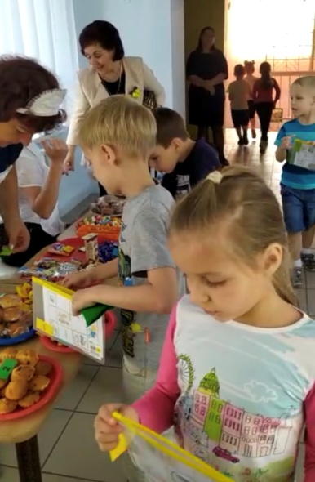
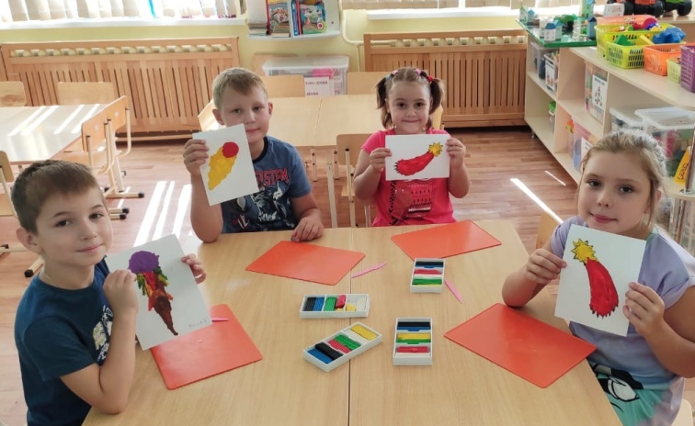
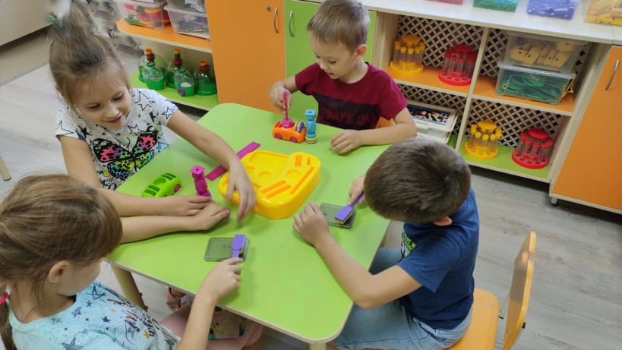
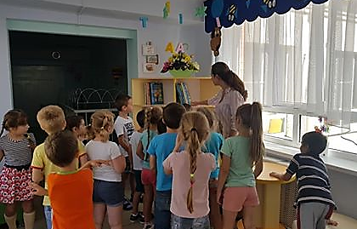
клубные час
«Космическая экспедиция»
СТАНЦИИ:
игровой деятельности; прикладного творчества;
stem; экспериментирование; конструирование

Slide 9
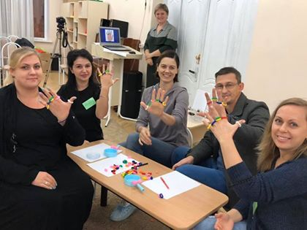
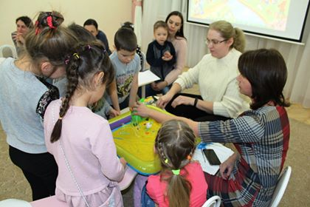
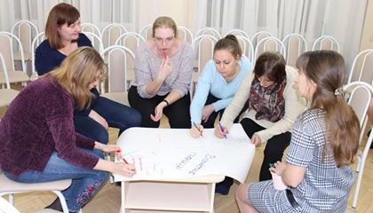
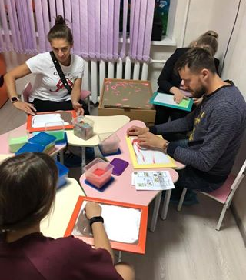
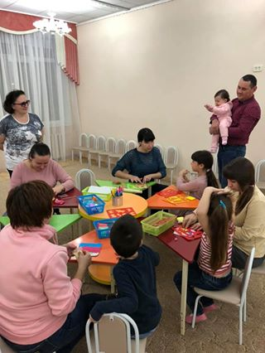
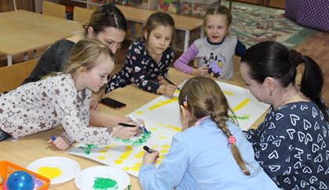
«Клубный час» как одна из форм взаимодействия с родителями

Slide 10
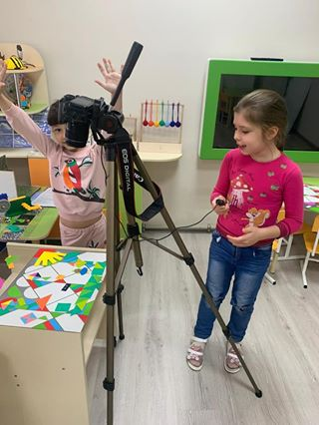
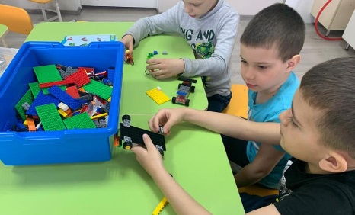
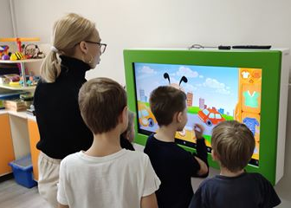
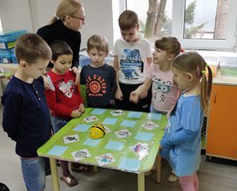
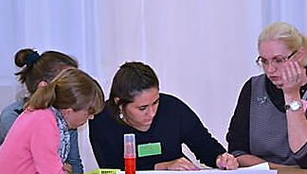
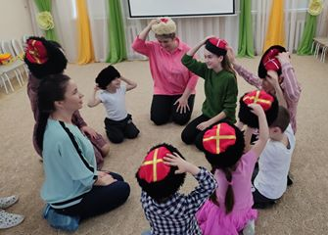
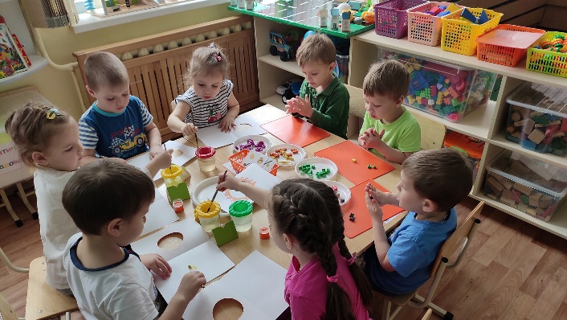
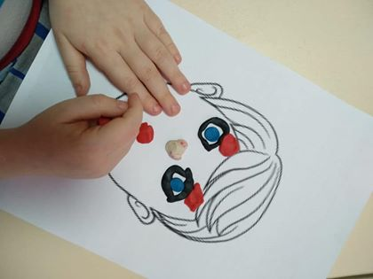
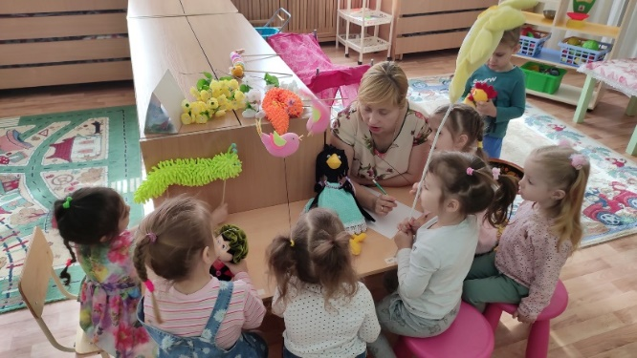
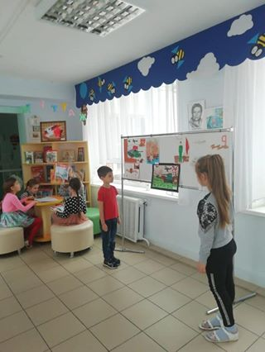
анализ проведения «Клубного часа»
анализируются результаты клубного часа,
планируются дальнейшие действия

Slide 11
продукты инновационной деятельности

Slide 12
публикации по инновационной деятельности
Статья В.А Свиридова «Интерактивные детско-взрослые объединения как форма повышения педагогической культуры родителей дошкольников». Газета «Панорама образования» №15(355) от 27.09.2019.
Статья Е. Ю. Аронова, в. А. Свиридова «Интерактивные детско-взрослые объединения как форма повышения педагогической культуры родителей дошкольников». Сборник материалов VII Всероссийской научно-практической конференции «Актуальные проблемы реализации социального, профессионального и личностного ресурсов человека», 2019

Slide 13
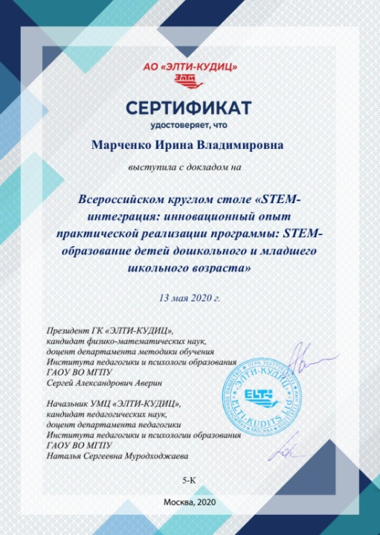
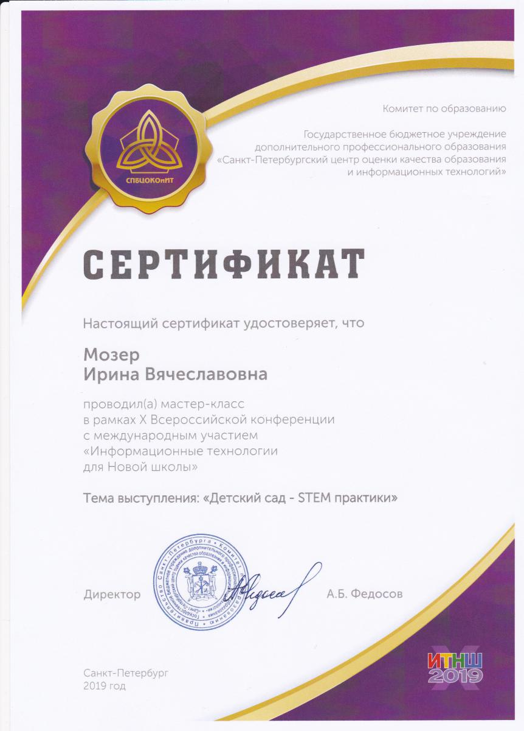
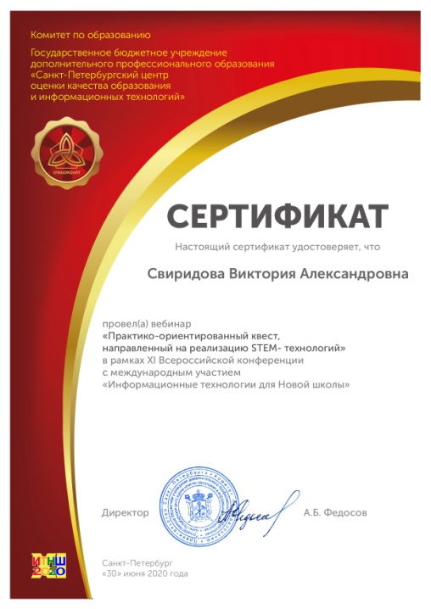
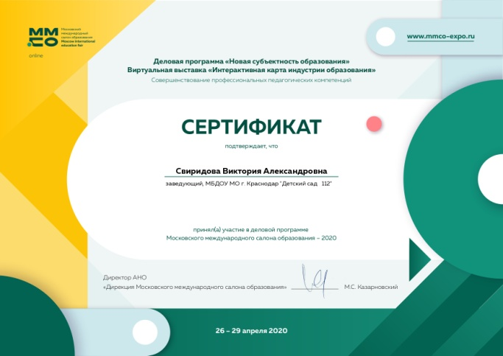
дессимениация инновационного опыта

Slide 14
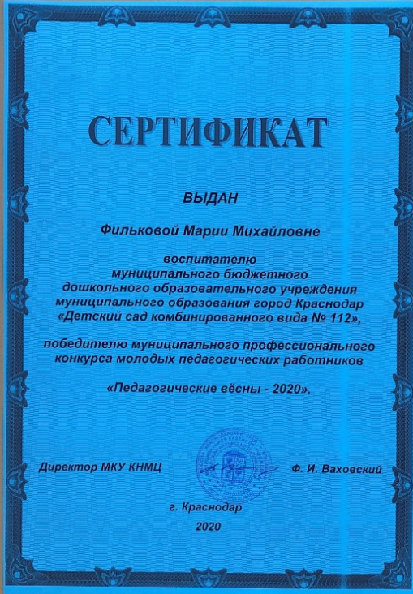
участие в фестивалях,
профессиональных конкурсах

Slide 15
Измерение и оценка качества инноваций
КРИТЕРИИ КОНТРОЛЯ РЕЗУЛЬТАТИВНОСТИ
Информационный критерий
Критерий кадрового развития
Критерий методической продуктивности
Мотивационный критерий
Критерий материально-технических условий

Slide 16
задачи II этапа
1. Внедрить в систему работы Центра развития семьи встречи, организованные в технологиях педагогической синергетики;
2. Произвести переиздание методического сборника работы с родителями в расширенном и дополненном варианте
2020-2021
3. Провести родительскую конференцию с привлечением ученых, врачей, мастеров педагогического и психологического труда, представителей Краснодарского научно-методического центра.
4. Провести мероприятия по распространению полученного инновационного опыта в сети инновационных дошкольных организаций г.Краснодара.
Notes:
16

Slide 17
Расчёты по кадровому, экономическому, материально-техническому обеспечению
Вид расходов | Планируемые расходы | Затраченные средства
Кадровое обеспечение
Участники проекта | 12 | 12
Курсы повышения квалификации | 15000,00 | 18500,00
Экономическое обеспечение
Материально-техническое обеспечение | 25000,00 | 80000,00
Научное обеспечение
Публикации | 5000,00 | 4000,00
Методическая литература | 10000,00 | 17000,00
Участие в научно-методических конференциях | 24300,00 | 25000,00
Всего | 79300,00 | 144500,00

Slide 18
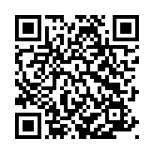
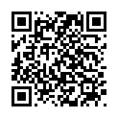
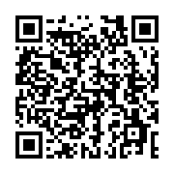
МБДОУ № 112
Открыт для сотрудничества

